Slide 1
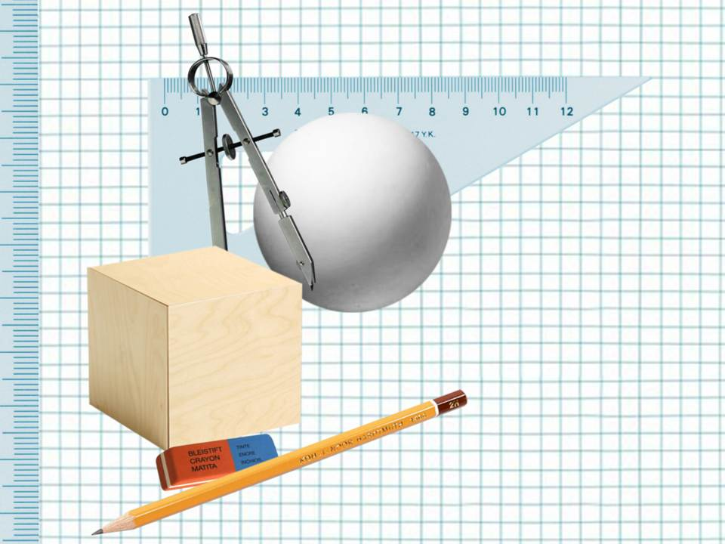
Текстові задачі на рух. Повторення
5 клас
27.05.2022р.

Slide 2
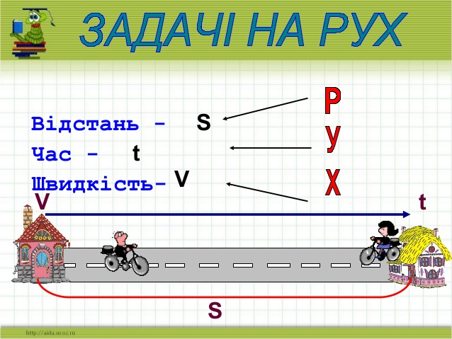

Slide 3
Згадайте
Які основні види задач на рух ви знаєте?
Як знаходиться швидкість відставання при русі в одному напрямку?
Як знаходиться швидкість віддалення при русі в протилежному напрямку?
Як знаходиться швидкість зближення при зустрічному русі?
Як знайти відстань, якщо відомі час і швидкість?
Як знайти час, якщо відомі відстань і швидкість?
Як знайти швидкість, якщо відомі відстань і час?

Slide 4
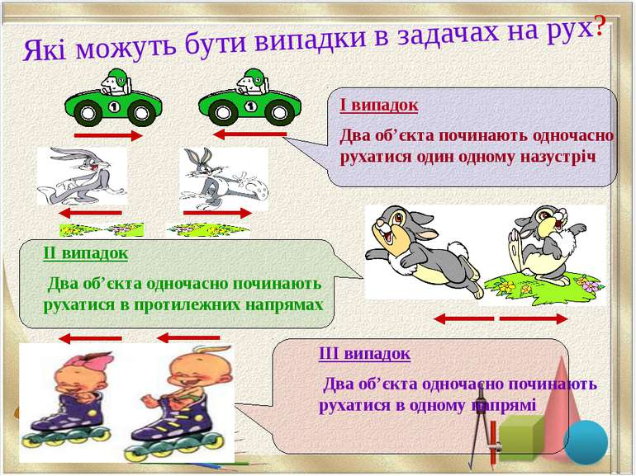

Slide 5
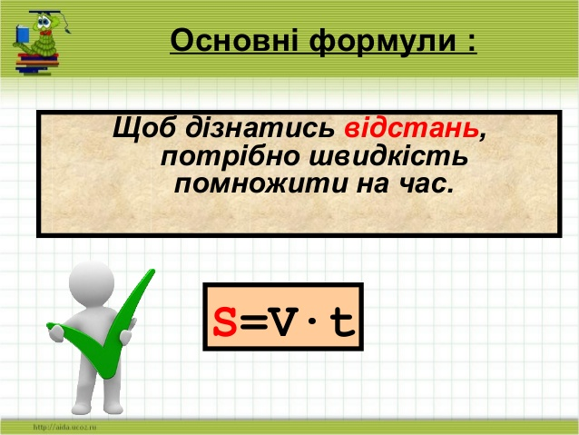
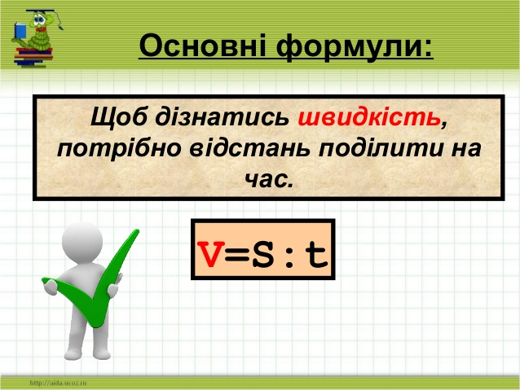
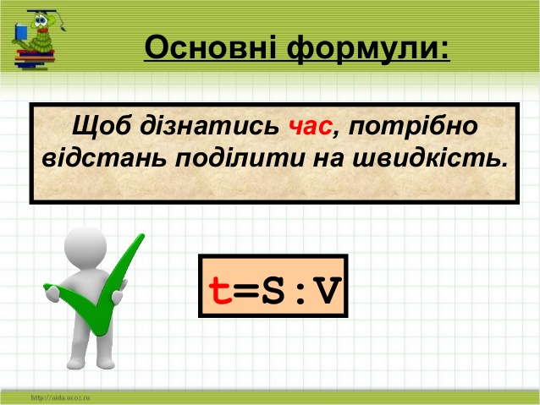

Slide 6
Задача 1. З міркувань безпеки швидкість транспорту для перевезення пасажирів обмежена. Ми її знатимемо якщо розв’яжемо приклад: (100:2-5)∙2
Відповідь:90 км/год.

Slide 7
Задача 2. Складіть за даними таблиці задачу та
розв’яжіть її.
Який із автомобілів перевищив швидкість?
Марка автомобіля | Швидкість | Час | Відстань
« Тойота» | 100 км/год | 5 год | ?
« Ланос» | 60 км/год | ? | 480 км
«Шевролє АВЕО» | ? | 3 год | 270 км
Відповідь: 500 км, 8 год, 90 км/год. Тойота.

Slide 8
Фізкультхвилинка
«Відпочинемо активно»
Якщо твердження вірне, то виконуй «+», якщо ні – то, то виконуй «–»
Найбільшу швидкість серед тварин має гепард 112 км/год | + ходьба на місці – руки в сторони
Швидкість зебри на 52 км/год менша від швидкості гепарда і становить 60 км/год | + руки в сторони – руки вгору
Швидкість лева на 20 км/год менша ніж швидкість зебри і становить 80 км/год | + руки на пояс – поприсідати
Швидкість слона 40 км/год, що в 2 рази менше від швидкості лева | + стрибки на місці – руки в сторони
Швидкість страуса 30+5∙2=70 км/год | + стрибки на місці – повороти тулуба
Швидкість сапсана 100∙3+20∙0=320 км/год | + стрибки на місці – нахили тулуба (вліво,вправо)
Швидкість автомобіля в автоперегонах Formula 1 на 40 км/год більша від швидкості сапсана і становить до 360 км/год | + сісти на місце – біг на місці

Slide 9
Математичне лото
S(відстань) | 2∙( а+b)
Р(прямокутника) | а·b
S(прямокутника) | S:t
t(час руху) | v∙t
а (довжина) | S:v
V(швидкість) | S:b

Slide 10
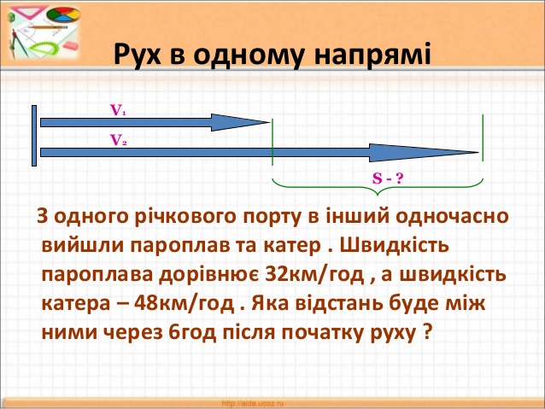
Задача 3. Меч – риба-чемпіон зі швидкісного плавання.
В момент нападу вона набирає швидкість 100 км/год.
Акули (блакитна і оселедцева) рухаються зі швидкістю
40 км/год. На скільки більша швидкість меч-риби? Чи
наздожене меч-риба акулу через 2 години ( вони пливуть
в одному напрямку), якщо акула перебуває на відстані
60 км від меч - риби?

Slide 11
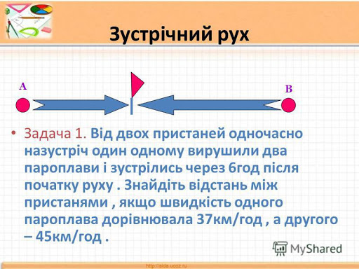
Задача 4. Від Києва до Харкова 478 км.
З цих міст одночасно назустріч одна одній
виїхали дві вантажівки. Перша вантажна
автомашина рухалася зі швидкістю 48,4 км/год.
Через 5 годин вони зустрілися. З якою
швидкістю рухалася друга вантажівка?

Slide 12
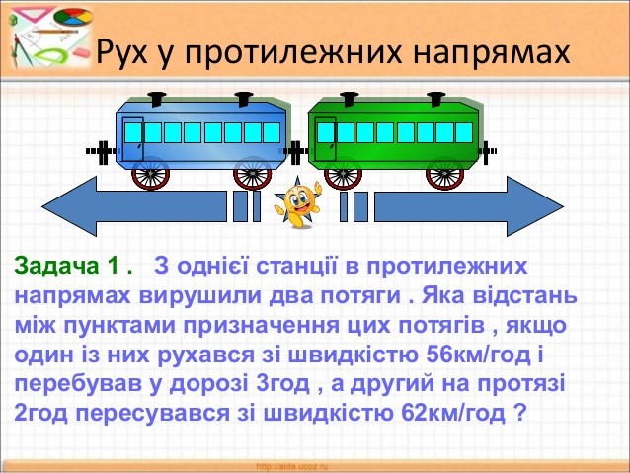
Задача 5. Від пункту А в різних напрямках
виїхали два потяги. За годину перший потяг
пройшов відстань 49,3 км, а інший – 45,25 км.
Яка буде відстань між потягами через 4 години?

Slide 13
Завдання
Якщо ви працюєте по презентації , то розв’яжіть запропоновані задачі та виконайте завдання, які вам цікаві.
Можна ще раз повторити параграф 12 та виконати декілька номерів на вибір

